Slide 1
String
Topic 7 字串

Slide 2
字串簡介
Topic 7-1

Slide 3
什麼是String(字串)？
在C語言裡面，字串就是字元陣列（Character Array）[註]
例如下面這個例子：
就是利用一個長度為14的char array來把字串存起來。
[註] 在C++、Java等更高階的語言當中，有些有獨立的String資料形態，但在C語言當中
並沒有一種叫string的data type。

Slide 4
字串的結束符號
為什麼明明只有13個字元，但是卻用了14個char去存呢？
因為在每個字串的最後，都會有一個結束符號’\0’，表示這個字串結束了，否則在存取字串陣列的時候，很有可能會存取到其他無關的記憶體空間，會出現預期之外的程式行為，十分危險。

Slide 5
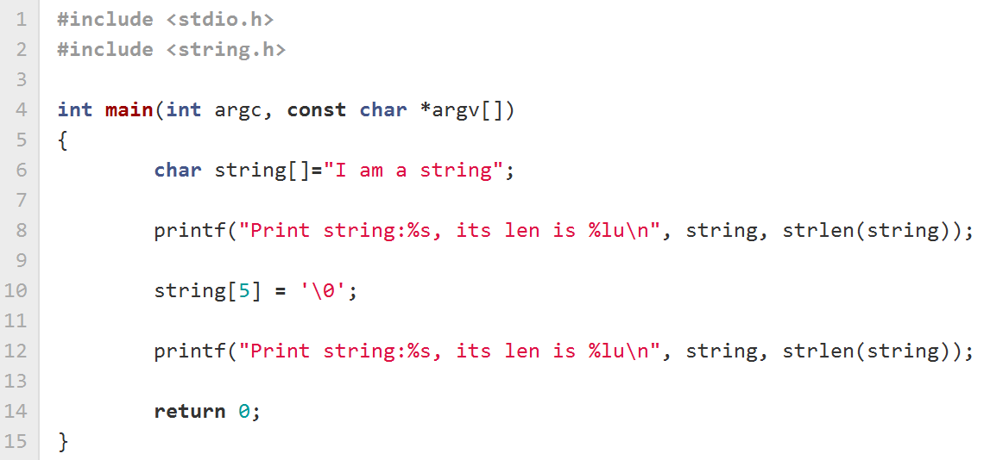
字串的結束符號
我們也可以使用字串的結束符號來把字串切短。例如下面這個程式：
範例7-1

Slide 6
先宣告了一個char array，存了”I am a string”，然後先印出string的內容與其長度
執行第8行的輸出結果為：
我們可以看到此字串的長度為13
Print string:I am a string, its len is 13

Slide 7
在第10行的時候，把string[5]的內容改寫為’\0’（字串的結束符號）
執行第12行的輸出結果為：
我們可以看到此字串的長度為5，內容也只剩下string[0]到string[4]的內容而已
由此我們可以看出\0是程式判定字串結尾的符號，也可透過插入\0的方式，來切斷字串、改變字串長度
Print string:I am , its len is 5

Slide 8
未直接寫定長度的字串宣告
除了剛才提到的字串宣告方式之外，還有其它幾種宣告方式，列舉於下：
宣告時未直接寫定長度的字串：
  範例：
  這種宣告方式在宣告時未先指定長度，但是會在宣告時直接指定字串初值，其字串長度即為字串初值的長度，在這個例子當中，就是”I am also a string”的長度，19個字原加一個結束符號，總長共20

Slide 9

未直接寫定長度的字串宣告
要小心的是，如果要用剛才未直接寫定長度的字串宣告，必須要在宣告時就指定字串初值
像下面的寫法是不行的
但我們確實會有未定長度字串宣告的需求，此部分待「Pointer Application」的主題再詳加討論，在這裡先不作論述

Slide 10
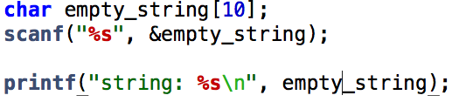
空字串宣告
如果是宣告時指定大小的char array，如同一般的陣列宣告一樣，可以在宣告時給定初值，亦可不給定初值，待後續程式再給定，如同下面的程式碼：
是先宣告一個空的Char array，然後再透過scanf把使用者輸入的東西寫到字串中

Slide 11
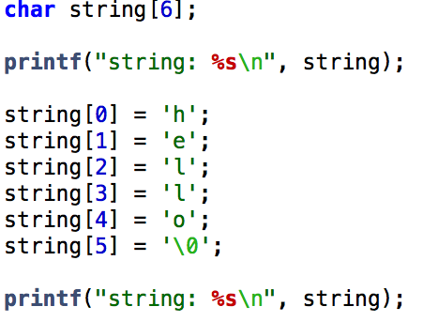
空字串宣告
亦可一個一個把Char填入Char array當中，如下面的程式碼：
其輸出為：
string:
string: hello

Slide 12

空字串宣告
但是如同一般的變數宣告，如果你一開始沒有指定初值，編譯器有可能會先幫你把初值填0，但初值也有可能是亂碼，故若要確保宣告的字串內容是完全空白的，可以像下面的方式宣告：

Slide 13
接下來介紹幾個常用的字串處理函式，大部份的字串處理相關函式都在string.h當中，少部分如sprintf、scanf等是在stdio.h當中
我們在課堂上不會將所有在string.h的函式都講過，只會講較常用者
但如果對字串處理有興趣的同學，可以參考下列網址，自行研讀其他上課未提到的函式：
  http://pubs.opengroup.org/onlinepubs/7908799/xsh/string.h.html
  http://en.wikibooks.org/wiki/C_Programming/Strings

Slide 14
字串複製：strcpy
7-2

Slide 15
strcpy
目的：
  針對把Source字串的內容複製到Target字串的函式
參數：
  strcpy(Target字串，Source字串 );
須知：
  使用strcpy時，請注意strcpy只能完完整整的把Source字串的內容複製，我們不能透過傳參數的方式修改要寫入Target字串的內容，若要自由修改寫入Target字串的內容，須用後面講的sprintf

Slide 16
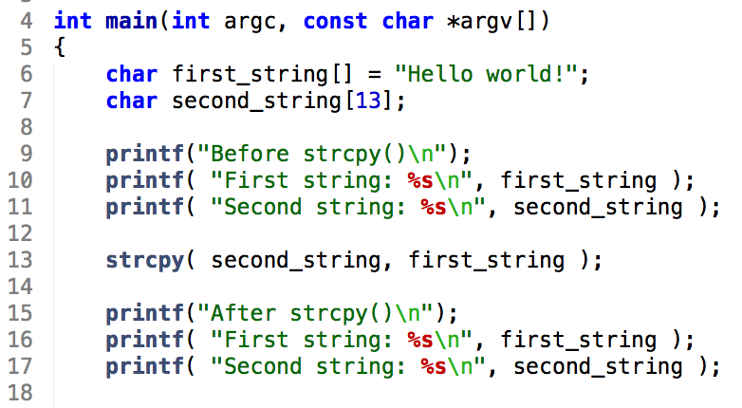
strcpy 範例
輸出結果
Before strcpy()
First string: Hello world!
Second string:
After strcpy()
First string: Hello world!
Second string: Hello world!
範例7-2
未複製前是空的->
複製後就把first_string的內容複製到second_string來了->

Slide 17
strncpy
目的：
  針對把Source字串的內容前n個字元複製到Target字串的函式
參數：
  strncpy(Target字串，Source字串 ，n);

Slide 18
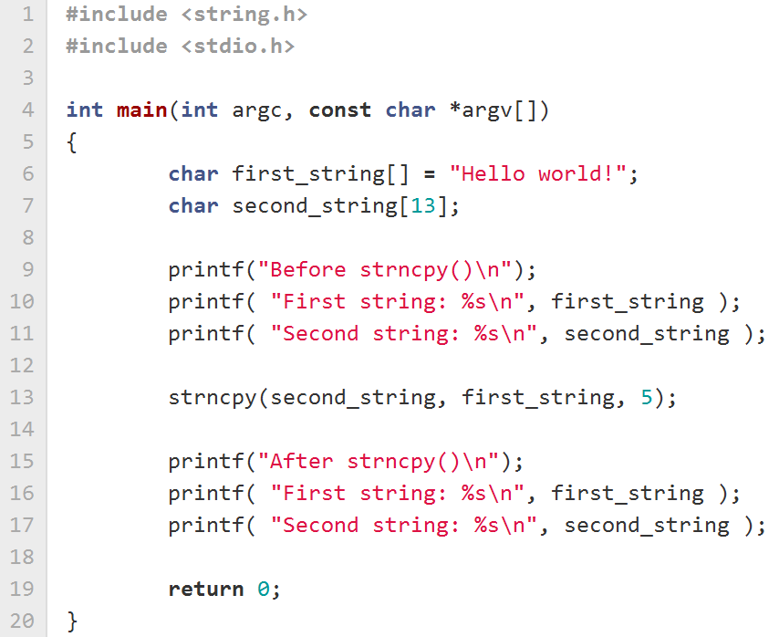
strncpy範例
輸出結果
Before strncpy()
First string: Hello world!
Second string:
After strncpy()
First string: Hello world!
Second string: Hello
範例7-3
未複製前是空的->
複製後就把first_string的內容的前5項
複製到second_string來了
->

Slide 19
字串輸出入：sprintf, sscanf
7-3

Slide 20
sprintf
目的：
  目的與行為皆與printf相仿，只是輸出的結果不是到螢幕上，而是寫到字串
參數：
  sprintf(輸出字串，”待輸入內容”，參數… );
所在函式庫：
  stdio.h（注意不是在string.h裡）

Slide 21
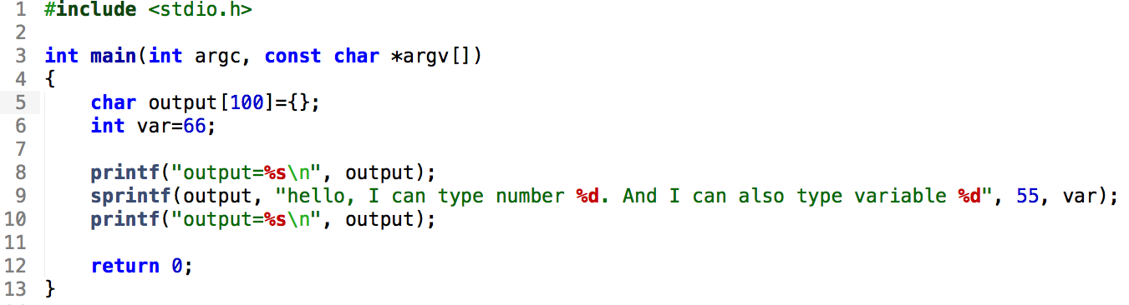
sprintf 範例
範例7-4
輸出結果
output=
output=hello, I can type number 55. And I can also type variable 66

Slide 22
sscanf
目的：
  與scanf相仿，只是不是從使用者輸入取得資料，而是從字串取得資料
參數：
  sscanf(輸出字串，”待讀入內容”，參數… );
須知：
  讀進來的參數是用空白做切割不同variable，然後讀到\n時就會停止scan
所在函式庫：
  stdio.h（注意不是在string.h裡）

Slide 23
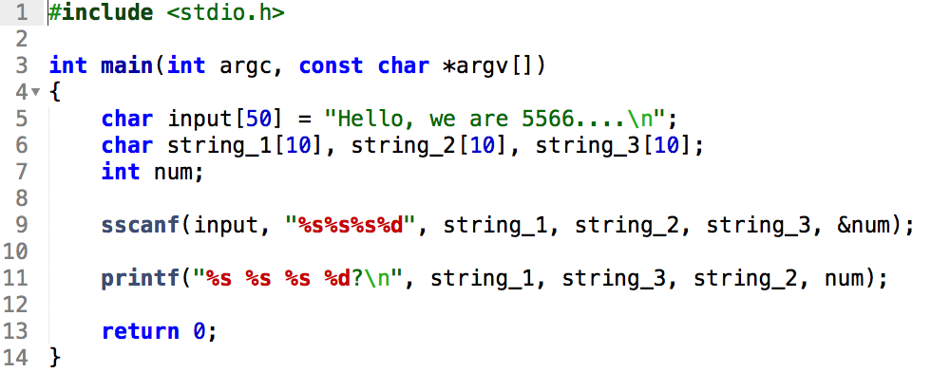
sscanf 範例
我們把本來的”Hello, we are 5566….”透過sscanf讀入後切割成
string_1 = Hello,
string_2 = we
string_3 = are
string_4 = 5566
然後因為scanf只有要輸入四個參數，而5566後面的「…」又不是數字所以停止scan了
範例7-5
輸出結果
Hello, are we 5566?

Slide 24
事實上，sprintf和sscanf也都有snprintf等等，後面會提的strcmp也有strncmp，但是都是針對前n個做處理，觀念與strncpy之於strcpy一樣，故不再另外介紹，有興趣者可參考投影片一開始的參考網頁

Slide 25
字串長度：strlen
7-4

Slide 26
strlen
目的：
  去看說這個字串長度多長
參數：
  strlen(字串);
回傳值格式：
  unsigned long

Slide 27
strlen範例
範例7-6
輸出結果
Print string:I am a string, its len is 13

Slide 28
字串進階處理
7-5

Slide 29
strstr
目的：
  在source字串當中，找target字串出現的位置
參數：
  strstr(source字串，target字串);
回傳值：
  回傳target字串在source字串第一次出現位置的指標

Slide 30
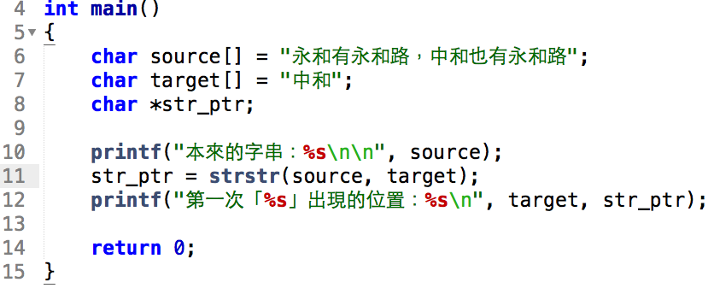
strstr範例
範例7-7
輸出結果
本來的字串：永和有永和路，中和也有永和路
第一次「中和」出現的位置：中和也有永和路

Slide 31
strtok
目的：
  利用某關鍵字串去切割另外一個字串
參數：
  strtok(source字串，target字串);
程式行為：
  利用target字串的內容，去切割source字串
回傳值：
  切好的部分字串

Slide 32
strtok使用方式
一開始先呼叫strtok(source, target)
  但他回傳值只會把在遇到第一個token以前的東西切出來
  那字串還有剩下的東西沒切完怎麼辦？要用後面的while loop來補完
再來重複呼叫strtok(NULL, target)，直到沒有東西可以切出來為止
之所以使用方式如此特別的原因，在範例之後會有原理解釋

Slide 33
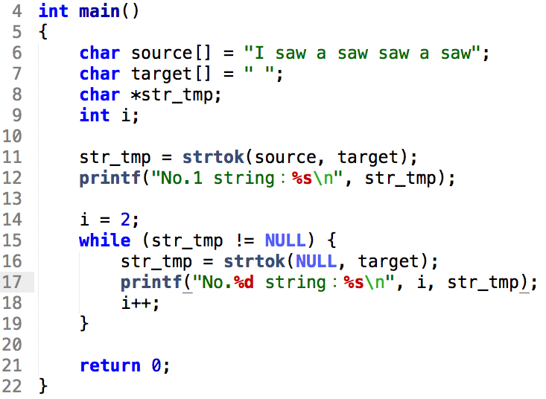
strtok範例
輸出結果
No.1 string：I
No.2 string：saw
No.3 string：a
No.4 string：saw
No.5 string：saw
No.6 string：a
No.7 string：saw
No.8 string：(null)
範例7-8
用空格當分界，把每個空格間的字串切出來 ---->

Slide 34
strtok原理
之所以strtok的使用方式如此特別，是因為他在用token去切字串的時候，內部程式行為的緣故，我們將前面strtok的範例中，對字串切割處理的過程，整理成下面幾張圖，方便大家理解。
參考資料：http://support.microsoft.com/kb/51327/zh-tw

Slide 35
strtok原理
Step 0
這是在還沒呼叫strtok之前source字串的狀況
I |  | s | a | w |  | a |  | s | a | w |  | s | a | w |  | a |  | s | a | w | \0
Step 1
呼叫第一次strtok，看到第一個空白，就把它補上\0，切出第一個字串
I | \0 | s | a | w |  | a |  | s | a | w |  | s | a | w |  | a |  | s | a | w | \0
<- ---- -
<-
--- 第一次加\0來切斷程式碼
--- 第一次strtok回傳的字串指標位置
所以第一次的str_tmp裡面只有I

Slide 36
strtok原理
Step 1
呼叫第一次strtok，看到第一個空白，就把它補上\0，切出第一個字串
I | \0 | s | a | w |  | a |  | s | a | w |  | s | a | w |  | a |  | s | a | w | \0
Step 2
呼叫第二次strtok，仍然用之前的source，所以source端填NULL
就把它補上\0，切出第一個字串
I | \0 | s | a | w | \0 | a |  | s | a | w |  | s | a | w |  | a |  | s | a | w | \0
<- - -
<-
--- 第二次加\0來切斷程式碼
第二次strtok回傳的字串指標位置
所以第二次的str_tmp裡面只有saw

Slide 37
strtok原理
以此類推，直到最後一個Step為止
Last Step
切到最後的時候，回傳的strtok的回傳值會是NULL
->
I | \0 | s | a | w | \0 | a | \0 | s | a | w |  | s | a | w |  | a |  | s | a | w | \0
<- - -
切到最後strtok回傳的字串指標位置 ---
所以切到最後的str_tmp裡面只有NULL

Slide 38
記憶體應用
7-6

Slide 39
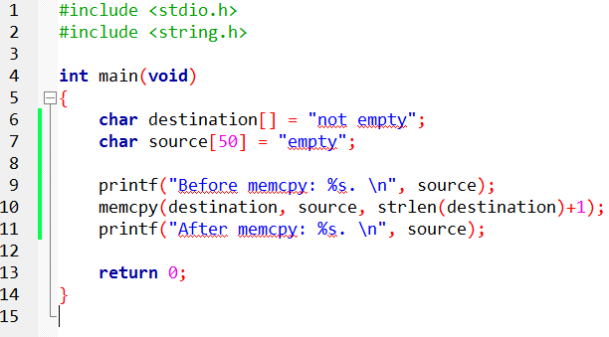
memcpy
memcpy( targetStr, sourceStr, number of byte )
範例7-9

Slide 40



memcpy原理
Step 0
這是在還沒呼叫memcpy之前source字串的狀況
Step 1
呼叫memcpy，把destination字串複製到source字串
destination字串
source字串
覆蓋原本的記憶體內容

Slide 41
memcpy注意事項
1. 記得source字串的長度一定要夠長，才 不會附蓋到其他記憶體的內容。
2.複製的長度需為destinatio字串的長度+1， 千萬不要忘了“\0”

Slide 42
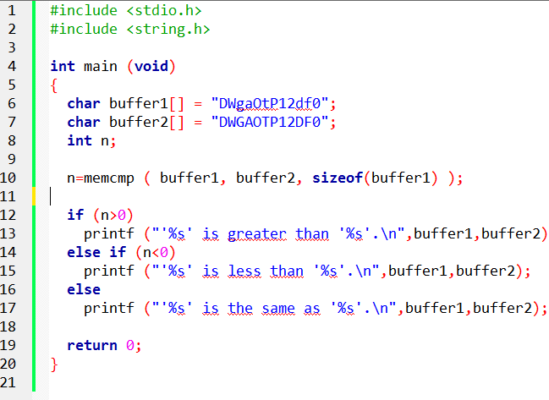
memcmp
int memcmp(buffer1, buffer2, sizeofbuffer1)

Slide 43
memcmp
1. 此function會回傳一個integer值
2.如果兩個字串一模一樣，則會return 0
3.如果兩個字串不一樣，則會比較第一個不同字元的ASCII碼大小。
  以上例而言，g的ASCII code = 103. G的ASCII = 71 所以回傳>0的值，固output為
  ‘DWgaOtP12df0’ is greater than 'DWGAOTP12DF0'.

